Slide 1
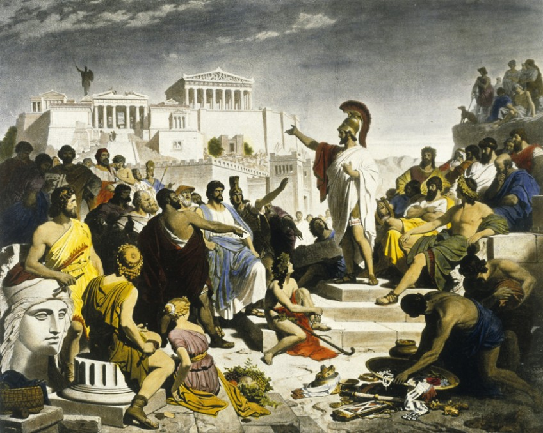
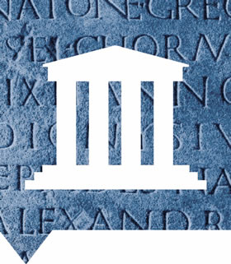
Havo/vwo 1 Hoofdstuk 2: De grieken Les 3: democratie en politiek in de Griekse stadstaat

Slide 2
De planning
Huiswerk nakijken
Verschillende staatsvormen
De weg naar democratie
Sociale verschillen
Opdrachten
Afsluiting

Slide 3
Huiswerkvragen
Benoem welke bestuursvormen er waren in het oude Griekenland en welke Sparta en Athene hadden?
Sparta was een monarchie, maar kende wel een volksvergadering. Athene was een democratie, waarin in volksvergadering de macht had.
Leg uit waarom Sparta juist Ares (god van de oorlog) koos als beschermgod en Athene juist Pallas Athena (godin van de wijsheid).
Sparta was een militaire staat, waardoor ze de steun van de oorlogsgod goed konden gebruiken. Athene koos juist voor P. Athena, omdat zij godin van de wijsheid, beschaving en politiek was. Dit zijn allemaal kenmerken van de stadstaat Athene.

Slide 4
Huiswerkvragen
.
.
Waar zou jij het liefste willen opgroeien, in het oude Sparta of Athene? Leg je antwoord uit.
Eigen antwoord.
Leg uit waardoor aartsvijanden Sparta en Athene toch samen moesten werken.
Tijdens de Perzische Oorlogen (499 – 449 v.Chr.) werkten voornamelijk de Spartanen en Atheners samen om de Perzen te verslaan. Hierdoor gingen de Spartanen en Atheners zich Grieks voelen.

Slide 5
De lesdoelen: na deze les kan je
Uitleggen hoe Athene de eerste democratie werd.
overeenkomsten en verschillen benoemen tussen de huidige democratie in Nederland en de democratie in het oude Athene.
De sociale verschillen binnen de Atheense stadstaat benoemen.
Uitleggen hoe er een einde kwam aan de democratie in Athene.
Uitleggen hoe de Griekse kennis is verspreid over de wereld onder Alexander de Grote.

Slide 6
Hoofdstuk 2: de Grieken
Periode: de (klassieke) Oudheid.
Tijdvak: Grieken en Romeinen.
3000 voor Christus – 500 na Christus.
Landbouwstedelijke samenlevingen.

Slide 7
Staatsvormen in het Oude Griekenland
Aristocratie; de adel (rijke of belangrijke mannen) zijn aan de macht.
Democratie; het volk is aan de macht en stemt over besluiten.
Monarchie: een koning is aan de macht.
Tirannie: iemand is met geweld aan de macht gekomen.

Slide 8
Atheense democratie Wantrouwen en angst voor tirannen (tirannie; staatsvorm waarin één leider via geweld de macht heeft).
Ostracisme: stemronde om politieke leiders voor 10 jaar te verbannen.

Slide 9
 | Wat? | Maak de opdrachten van het werkblad De Atheense weg naar democratie.
 | Tijd? | De rest van de les?
 | Hoe? | Schrijf de antwoorden in jouw schrift. NIET OP DE BLADEN SCHRIJVEN!!
 | Hulp? | Mag in tweetallen, overleggen op fluistertoon.

Slide 10
Den Haag | Athene
150 gekozen beroepspolitici | Meebeslissen naast beroep
Burgers mogen 2x per vier jaar stemmen | Burgers konden altijd stemmen
4 jaar lang een kabinet van ministers | Elke maand een nieuwe regering
Vrouwen mogen kiezen en gekozen worden | Vrouwen namen niet deel aan de politiek
Politici worden niet verbannen, wel ontslagen | Politici kunnen worden verbannen

Slide 11
Gelijkheid in Athene? De sociale verschillen
Burgerrecht: het recht om te stemmen in de volksvergadering.
Aantekening over Athene; Atheners met burgerrecht mochten stemmen (geen vrouwen, slaven of vreemden).
Sociale verschillen: verschil in de rechten die mensen hebben in één samenleving; mannen mogen stemmen, vrouwen niet → ongelijkheid.
Wie heeft de meeste rechten? Een Atheense vrije man, een Atheense vrije vrouw of een slaaf?

Slide 12
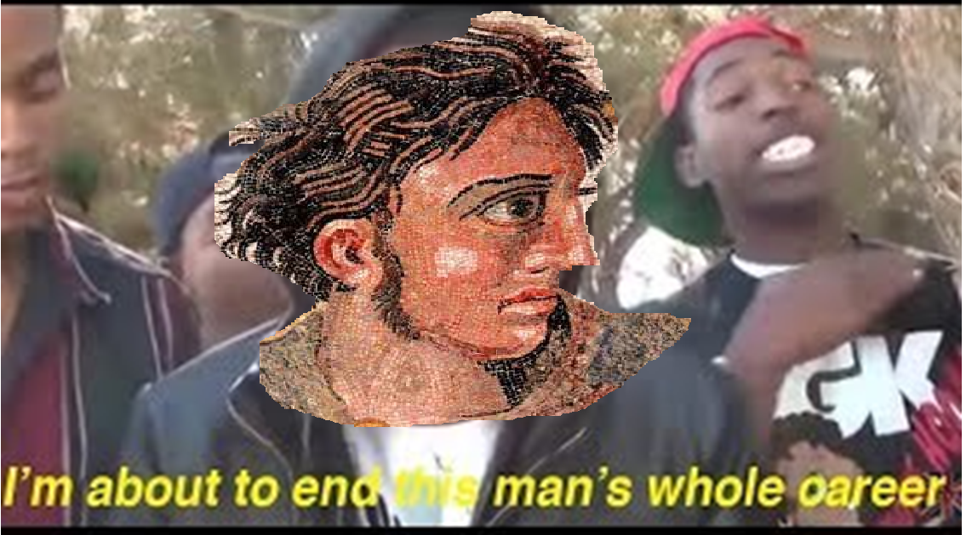
Einde van de democratie in Griekenland

Slide 13
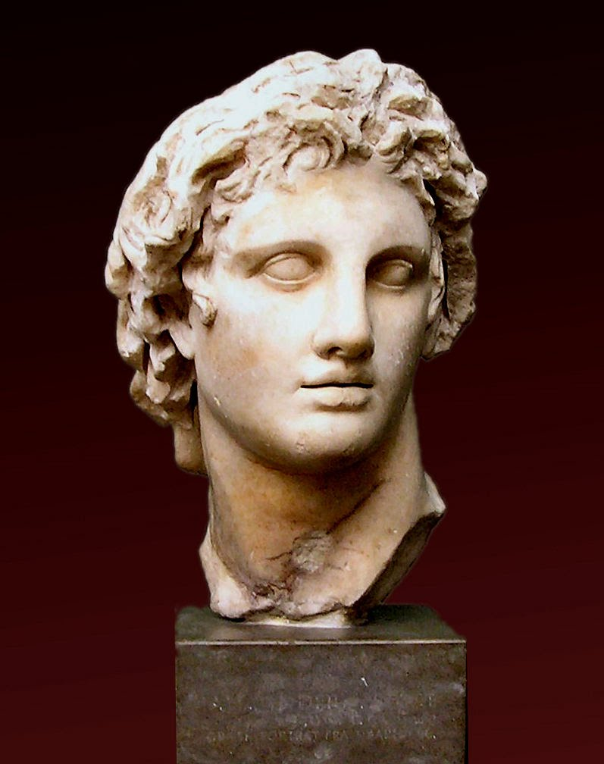
Alexander de grote (356 – 323 v.Chr.)
Koning uit Macedonië .
Veroverde een gigantisch wereldrijk!
Beëindigde de democratie in Athene; Alexander was de baas.

Slide 14
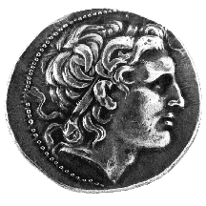
Alexander de grote (356 – 323 v.Chr.)
Onder de indruk van de Griekse cultuur, kunst en bouwstijl.
Grieks werd de belangrijkste taal in het wereldrijk.
Hellenisme; het verspreiden van de Griekse cultuur door Alexander de Grote.

Slide 15
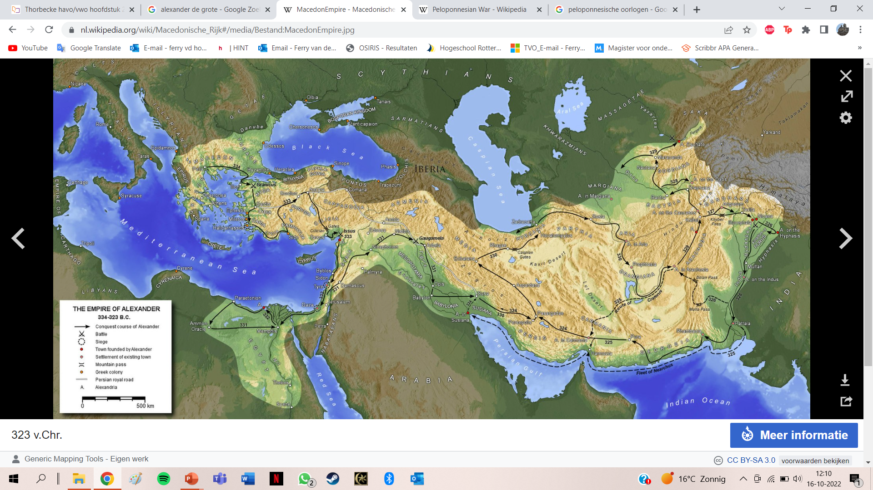
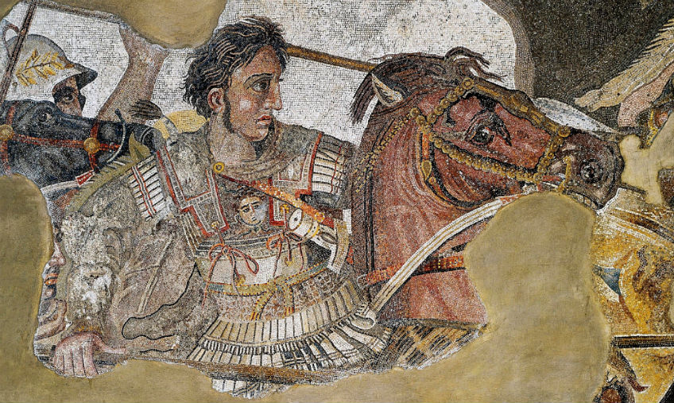
Alexander de grote van Macedonië

Slide 16
Controlevragen
Geef de betekenis van de volgende begrippen: aristocratie, democratie, monarchie, tirannie, ostracisme, burgerschap, politiek, volksvergadering.
Hoe werd Athene de eerste democratie? Benoem in jouw antwoord welke staatsvorm Athene eerst had.
Leg uit hoe Ostracisme een tirannie moest voorkomen.
Leg uit wat burgerschap in de stadstaat inhield en wie er politieke macht had.

Slide 17
Huiswerk voor de volgende les:
Ga naar de Wikiwijs-site (link staat in magister bij het huiswerk).
Schrijf de vragen van de wikiwijs over Les 2: Athene en Sparta op in jouw schrift.
Beantwoord deze vragen in jouw schrift.
Neem dit alles mee naar de les.

